Slide 2
Об авторе
Международный конкурс для детей и педагогов «У ёлочки в гостях»
Борисова Лариса Васильевна
педагог дополнительного образования
МБОУ ДОД «Юринский дом детского творчества»

Slide 3
Новый год
Новый год — праздник, отмечаемый многими народами в соответствии с принятым календарём, наступающий в момент перехода с последнего дня года в первый день следующего года. Обычай праздновать Новый год существовал уже в Древней Месопотамии в третьем тысячелетии до нашей эры. Начало года с 1 января было установлено римским правителем Юлием Цезарем в 46 году до нашей эры. В Древнем Риме этот день был посвящён Янусу — богу выбора, дверей и всех начал. Месяц январь получил своё название в честь бога Януса, которого изображали с двумя лицами: одно смотрело вперёд, а другое — назад.

Slide 4
Атрибуты Нового года
У каждого праздника обязательно есть свои атрибуты.
Есть они и у Нового года. Самые главные – это Дед Мороз, Снегурочка, новогодняя Елка и Снеговик.

Slide 5
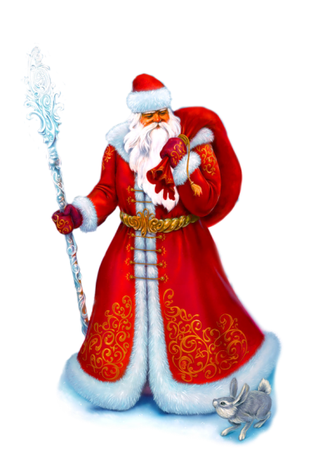
Дед Мороз
Дед Мороз (а еще его называют - Дедушка Мороз, Мороз Красный Нос, Мороз Иванович) — это главный сказочный персонаж на празднике Нового года.
И приходит Дед Мороз в новогоднюю ночь в каждый дом.

Slide 6
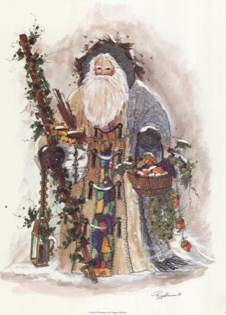
Дед Мороз
Изначально в славянской мифологии Дед Мороз был олицетворением зимних морозов. Он представлялся в виде невысокого старичка с длинной седой бородой, который бегает по полям и вызывает стуком трескучие морозы.
Снежная морозная зима в народе связывалась с будущим хорошим урожаем, о котором судили по наличию рождественских или крещенских морозов. Есть Мороз - значит урожай будет! Поэтому в Святки и Чистый четверг было принято совершать обряд «кликанья мороза»: его зазывали на трапезу и угощали блинами.

Slide 7
Сколько лет Деду Морозу?
Но среди предков старца был, оказывается, и вполне реальный человек. В IV веке жил в турецком городе Мира архиепископ Николай. По преданию, это был очень добрый человек. Так, однажды он спас трех дочерей бедствующего семейства, подбросив в окно их дома узелки с золотом. После смерти Николая объявили святым. В XI веке церковь, где он был захоронен, ограбили итальянские пираты. Они похитили останки святого и увезли к себе на родину.

Slide 8
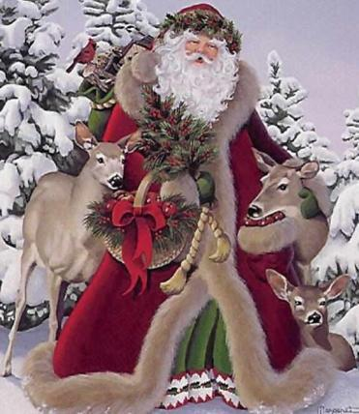
Сколько лет Деду Морозу?
Прихожане церкви святого Николая были возмущены. Разразился международный скандал. История эта наделала так много шуму, что Николай стал объектом почитания и поклонения христиан из разных стран мира.
В средние века твердо установился обычай в Николин день, 19 декабря, дарить детям подарки, ведь так поступал сам святой. После введения нового календаря святой стал приходить к детям на Рождество, а потом и в Новый год.

Slide 9
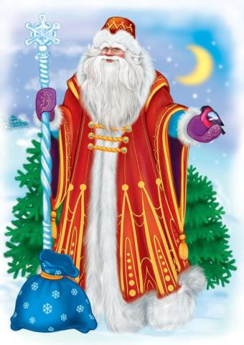
Имидж Деда Мороза
Дед Мороз имеет и свой стиль. Как правило, настоящий Дед Мороз одевается в красную, синюю, а иногда и белую шубку, а на ногах у Деда Мороза - валенки. Дед Мороз непременно имеет длинную белую бороду, держит сказочный сияющий новогодний посох в руке.
А еще у Деда Мороза есть красный или синий мешок с подарками! Потому что - дарить новогодние подарки и исполнять новогодние желания - и есть главная функция Деда Мороза.

Slide 10
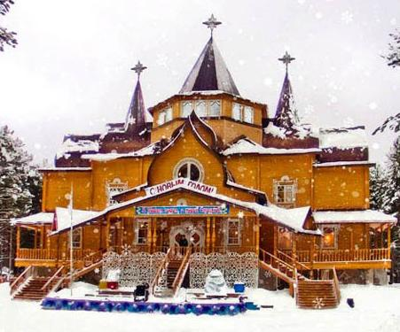
Дом Деда Мороза
У Деда Мороза есть свой волшебный дом. Русский Дед Мороз живет в своей резиденции в городе Великий Устюг. Там у доброго Дедушки Мороза большая сказочная усадьба, в которой он и проводит весь год, а в новогодние праздники отправляется в дорогу по всей стране, чтобы в каждый дом новогодний праздник принести.

Slide 11
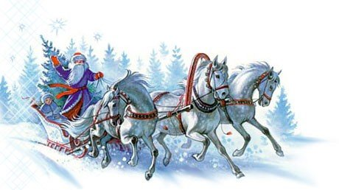
Транспорт Деда Мороза
Ездит волшебный Дедушка Мороз в санях, запряженных тройкой лошадей с бубенцами и яркими ленточками.

Slide 12
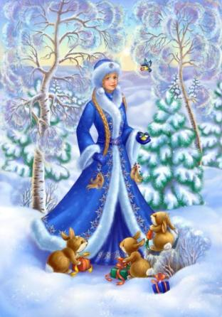
Помощники Деда Мороза
Есть у Деда Мороза неразлучная спутница - его внучка - Снегурочка (Снегурка). Снегурочка - это милая юная девушка с длинной косой, в белой или серебристой шубке и красивых красных сапожках.
А еще у Деда Мороза есть помощник - Снеговик. Этот снежный человечек помогает Деду Морозу развлекать детей и взрослых во время новогодних праздников.

Slide 13
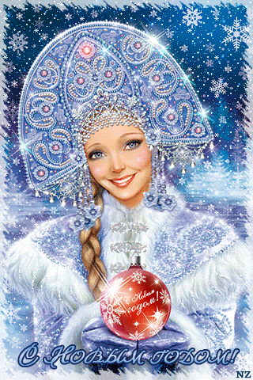
Снегурочка
Снегурочка - неизменная спутница Деда Мороза на всех новогодних праздниках. И приходится Снегурочка деду Морозу не кем-нибудь, а любимой внучкой!
Снегурочка — русский новогодний персонаж. Она – уникальный атрибут Нового Года и помощница Деда Мороза. Ни один его многочисленных зарубежных родственников Деда Мороза не имеет такого милого сопровождения.

Slide 14
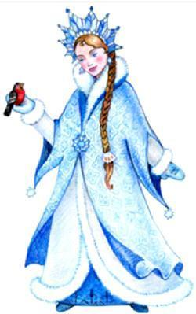
Образ Снегурочки
Образ Снегурочки – это символ застывших вод. Снегурочка - это девушка – вечно юная и жизнерадостная языческая Богиня, одетая только в белые или голубые одежды. Её головной убор – восьмилучевой венец, шитый серебром и жемчугом. А длинные белые волосы снегурочки заплетены в косу.

Slide 15
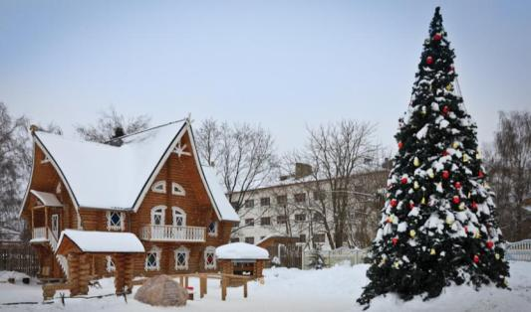
Жилище Снегурочки
Живет Снегурочка в своей резиденции в Костроме. Это красивый терем в русском стиле, но совершенно отличный от терема Деда Мороза в Великом Устюге. В домике Снегурочки гостей встречают разные фольклорные персонажи. Домовой и домовая угощают вкусными булочками-журавушками. Кот Баюн провожает в покои Снегурочки.

Slide 16
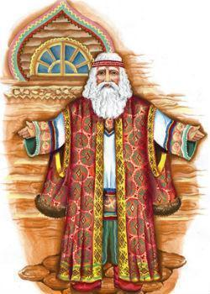
Помощники Снегурочки
А еще у Снегурочки есть помощники - берендеи.
В своей резиденции Снегурочка рассказывает про историю древнерусских богов, и показывает экспозицию елочек, сделанных детьми со всех концов России из самых разных материалов. А на память Снегурочка дарит каждому гостю свое сердце.

Slide 17
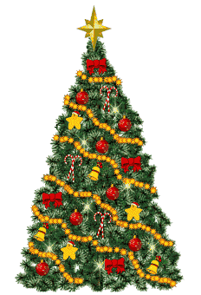
Новогодняя елка
НОВОГОДНЯЯ ЕЛКА (а еще ее называют Рождественская елка) - это один из главных традиционных атрибутов празднования Нового Года и Рождества во многих странах мира.
Обычай украшать елку возник в средневековой германской традиции. И уже после эта традиция прижилась в других странах. В России новогодняя елка, как атрибут новогоднего праздника, появилась при Петре I, и окончательно прижилась и стала практически народной любимицей - с XIX века.
видео

Slide 18
Снеговик
Снеговик, или как его еще иногда называют, - Снежная баба - один из главных новогодних атрибутов. Он выступает в роли помощника Деда Мороза.
День Рождения у Снеговика - 18 января.

Slide 19
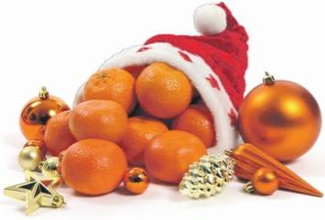
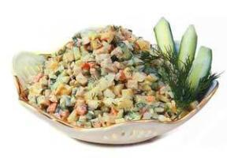
Атрибуты нашего времени
А еще неизменными атрибутами новогоднего праздника стали мандарины, салат «Оливье» и фильм «Ирония судьбы, или С легким паром».

Slide 20
Использованные материалы
http://ru.gde-fon.com/prazdniki/473839-zima_snegovik_snezhinki_grafika_oranzhevyj_prazdni.html фон со снеговиком на рыжем фоне
снежинки http://tockahoopokale.blogspot.ru/2012/12/blog-post_1925.html
изображения
http://s54.radikal.ru/i144/1012/73/ad66d3320c85.png
http://edelvaice.com/otkritki/s_novim_godom_-_ded_moroz_i_snegurochka/
https://fotki.yandex.ru/next/users/nataliya-b-g/album/177987/view/476288
http://kolovodie.ru/2013/01/18/%D0%B4%D0%B5%D0%B4-%D0%BC%D0%BE%C2%AD%D1%80%D0%BE%D0%B7/article_image-image-article/
http://www.o-prirode.com/photo/70-0-5597
http://rus-img2.com/ded-moroz-otkrytki
http://www.dou34.ru/wp-content/uploads/2015/01/f_4d07944a972c6.jpg
http://www.izuminki.com/2012/12/26/novogodnie-muzei-ili-gde-zhivyot-ded-moroz/
http://www.dedmoroz-nn.narod.ru/
http://www.prelest.com/stilzhizni/polza/gde-zhivet-snegurochka
http://rus-img2.com/kartinki-novyy-god-snegurochka (на сайте присутствует реклама категории 18+)
http://mifologia.osipova-pr.com/soderjanie/slavyane/dedmoroz
http://egor-rudenko.livejournal.com/6092.html?page=
http://my-mnenie.ru/?p=3727
http://lenagold.ru/fon/clipart/e/elka/elky36.gif
http://best-animation.ru/novii_god_2011_17.html
http://my-recepty.hol.es/salat-olive/
http://ej-ka.net/mandarini-s-sousom.html
https://ru.wikipedia.org/wiki/%D0%98%D1%80%D0%BE%D0%BD%D0%B8%D1%8F_%D1%81%D1%83%D0%B4%D1%8C%D0%B1%D1%8B,_%D0%B8%D0%BB%D0%B8_%D0%A1_%D0%BB%D1%91%D0%B3%D0%BA%D0%B8%D0%BC_%D0%BF%D0%B0%D1%80%D0%BE%D0%BC!

